Slide 1
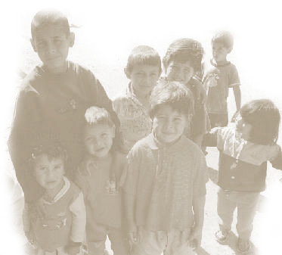
“Primer Centro de PREVENCION de la Desnutrición Infantil de Corrientes”

Slide 2
Antigüedad: La Fundación inicia sus actividades en mayo de 2005, desde esa fecha atiende de manera DIARIA e INITERRUMPIDA a niños desnutridos y/o de alto riesgo social y sus familias Financiamiento: Los fondos financieros operativos desde entonces han sido en su totalidad aportes PRIVADOS hasta el 2011 en que se recibieron aportes del Gobernador y Vicegobernador de la Provincia. Sostenemos los servicios con aportes de empresas del medio, voluntariados, convenios de pasantías y/o servicios con otras instituciones, Donaciones de entre 10 y 50 pesos de socios. De un total de 30 voluntarios, 6 reciben ayuda para Viáticos. Ningún integrante de Comisión Directiva recibe remuneración alguna. Servicios que brindamos: - Coordinación (Prof. Rosana Aragüés Chauveaux donación del Vicegobernador de la Provincia) - Atención pediátrica (Dr Siro Ambrosetti viáticos donados Noemi Gomez de Flier) - Nutrición (Pasantes de la carrera de Nutrición de UCP de Corrientes) - Estimulación temprana y Jardín Maternal: (Dos profesionales donadas por el Instituto Crecer con Todos) - Jardín de Infantes (Prof. Marina Lyde, viáticos donados por Mecenas) - Ayuda Escolar (Patricia Morales, con viáticos) . - Asistencia Social (Profesional a cargo de la secretaria de Desarrollo Humano) - Conectamos y gestionamos: aquellos programas o beneficios disponibles en el estado municipal, provincial o nacional para las familias. - Ropero Familiar - Perfumería - Capacitación en oficios: Taller de Carpintería ( Sin Voluntario actualmente), Taller de costura (Voluntaria Noemi Gomez). - Micro emprendimiento: Huerta: - Alfabetización - Apoyo Escolar - Apoyo alimentario ( Almuerzos Shonko, Merienda Copa de Leche, Bolsones Magic, Leche Municipalidad de la Ciudad de Corrientes.)
RESUMEN
Edificio: El lugar donde se efectúan las actividades es un edificio de aprox 300 m2 cuya construcción ha sido financiada en su TOTALIDAD por empresas privadas . (Renault, 23 empresas correntinas de la cámara de la Construcción y la Embajada de Alemania)

Slide 3
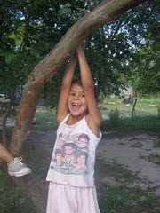
Estructura de la Organización
La Organización está compuesta por un CONSEJO DIRECTIVO, integrado por miembros Fundadores y no fundadores. Los mismos realizan sus funciones Ad-honorem.
El CENTRO OPERATIVO, funciona con una Coordinadora (Socorro Pagani).
Se tomó el MODELO CONIN como metodología para el trabajo con niños desnutridos, firmando convenio con RED CONIN, la cual capacita y audita a los diferentes centros. Cada centro de la Red es AUTOGESTIONADO, ECONÓMICAMENTE INDEPENDIENTE Y RESPONSABLE DE SU PROPIO FINANCIAMIENTO.
Consejo Directivo Vigente:
Presidente: Maria Silvana Forastier
Vice- Presidente: Dr Mauricio Golfard y Arq. Carlos Duarte
Secretario: Arq. Carolina Sívori Filisetti
Tesorera: CP Maria Lorena Avellaneda
Vocales: Noemí Gomez de Flier y Kga. Estela Jara.

Slide 4
VISION
Queremos un país con igualdad de oportunidades, donde todos sus habitantes puedan desplegar su potencial genético, pueden optar con libertad el camino a seguir, sin estar limitados por incapacidades provocadas por el mismo contexto socio-cultural.
La desnutrición cuanto más tempranamente afecta al niño, altera su crecimiento y desarrollo provocando no solo pérdida de peso y déficit en la talla sino, lo más grave, una disminución de su coeficiente intelectual, disminuyendo así sus capacidades, y aunque en un futuro mejorasen sus condiciones económicas, este daño es irreversible, de no ser tomado a tiempo.
La desnutrición infantil genera debilidad mental, y es la única que se puede prevenir, la única que se puede revertir, la única causada por el hombre.

Slide 5
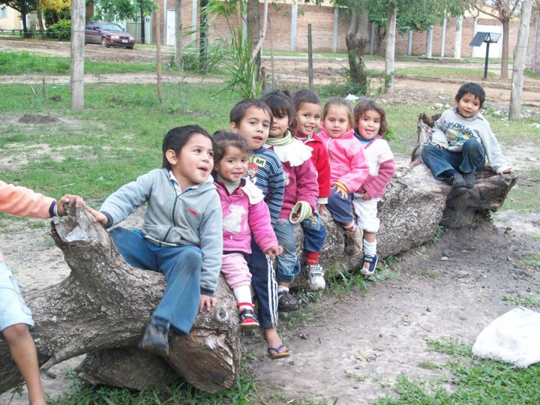
OBJETIVOS
Atención directa del niño desnutrido y/o en alto riesgo social.
Mejorar las condiciones de vida de la familia, dando a las personas herramientas que le permitan luchar por su bienestar, con mayores oportunidades de inserción social, cultural y laboral logrando así disminuir posibles orígenes de una futura desnutrición infantil.
Atacar la patología social que da origen a la desnutrición infantil a través de un variado conjunto de servicios destinados a revertir las consecuencias de la desnutrición en el niño, y a capacitar y educar a su madre, lo cual se logra con el trabajo MULTIDISCIPLINARIO del equipo de profesionales, del seguimiento de la evolución del niño, su asistencia, diagnótico y control nutricional.
Generar la “promoción humana”, sacando a las personas de la ignorancia y el abandono, promoviendo la cultura del trabajo y recuperándolas para la sociedad.
Basamos el accionar del Centro en tres pilares: Docencia, Asistencia e Investigación.

Slide 6
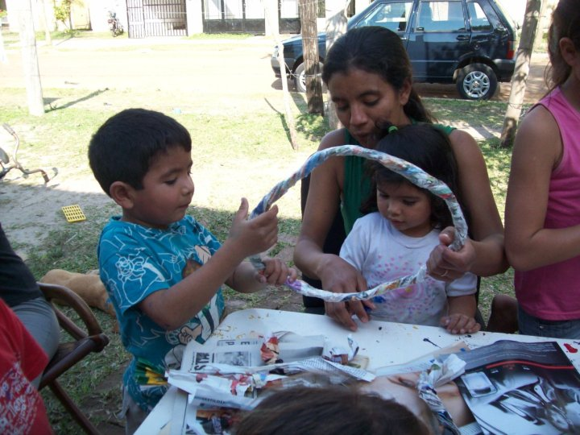
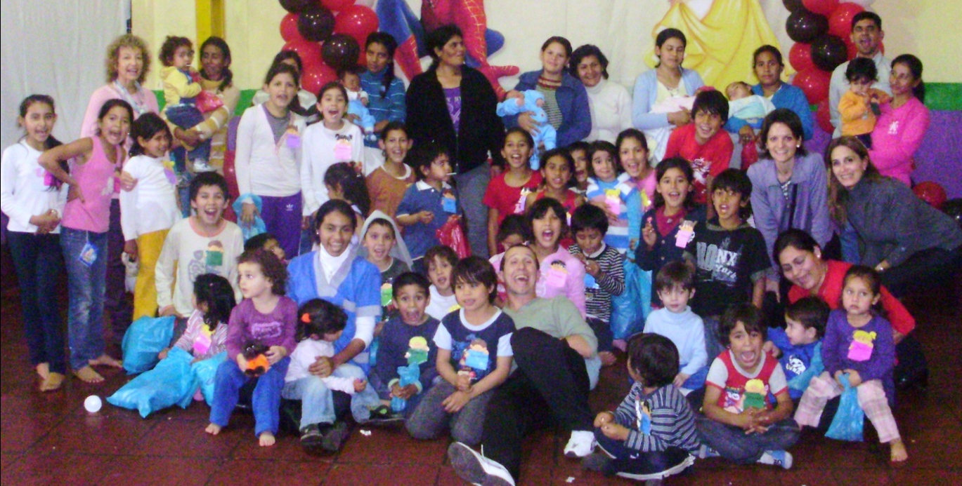
Beneficiarios actuales
Asisten regularmente 70 niños
39 son menores de 5 años (beneficiarios directos)
31 son mayores de 5 (hermanitos, beneficiarios indirectos)
25 familias
25 madres

Slide 7
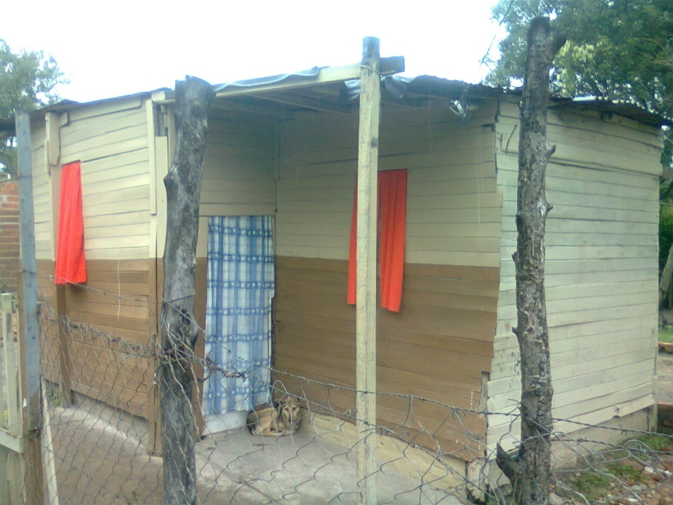
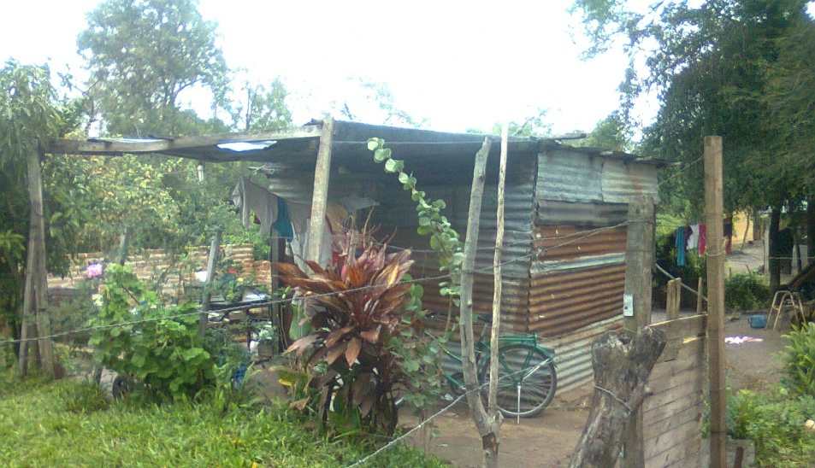
Características de la población beneficiaria
La población que asiste a CONIN proviene en su totalidad del barrio Punta Taitalo que cuenta con una cantidad aproximada de 150 familias.
El 73% del barrio cuenta con unos tipos de vivienda precaria. Un 21% vive en casillas de madera, techo de chapa de cartón, pisos sin cemento, y en menor número en rancho (6%) construido con materiales de desecho (tablas, cartón, plásticos, etc.)
Se observa un alto grado de hacinamiento por vivienda y por cuarto como así también las condiciones sanitarias no son las adecuadas debido a que solo el 49% posee baño precario instalado, el 40% posee letrina y el 11% no posee sanitarios.
La infraestructura del barrio no está consolidada, ya que solo cuenta con luz eléctrica (muy mal estado) y agua potable, faltándole en su totalidad red cloacal y pavimentación debido a que el trazado de las calles es casi en su mayoría inexistente. Esto dificulta el acceso al trabajo y a la escuela los días de lluvia. Tampoco poseee alumbrado público.
El barrio tiene en su totalidad es de crecimiento espontaneo, las actividades son en su mayoría primarias como ser agricultura intensiva, pesca, ladrillerías y algunos kioscos minoristas.

Slide 8
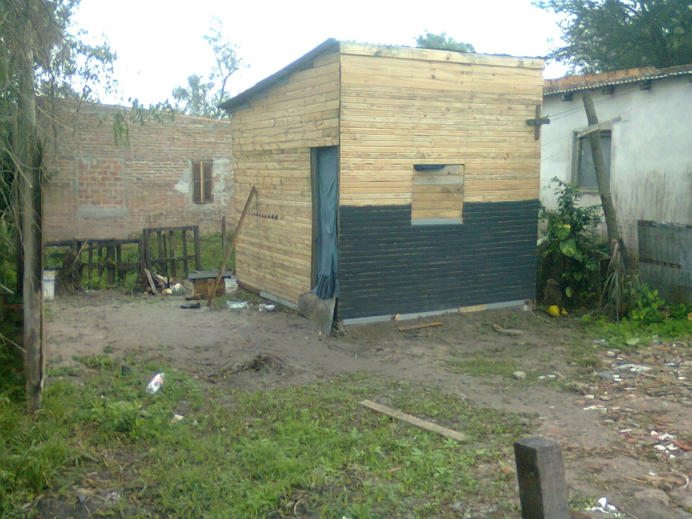
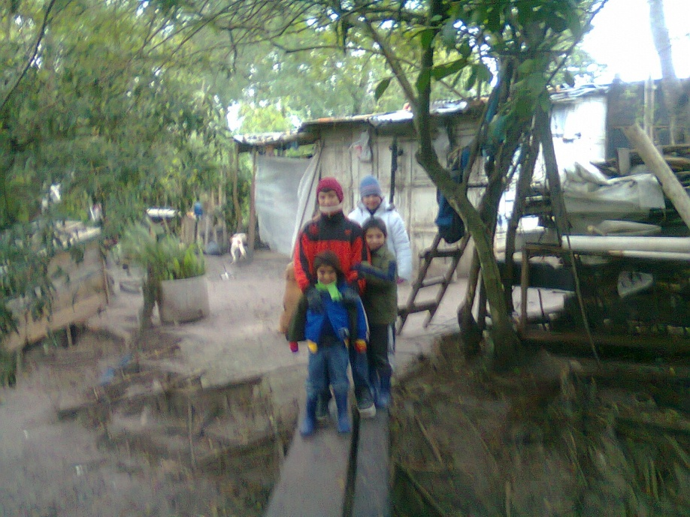
Características de la población beneficiaria
El 80% de las madres son desocupadas. Estos factores influyen en la poca información que se tiene acerca de la forma de educar a los niños, como así también en los hábitos y prácticas de la vida cotidiana como familia que inciden en la problemática que aborda la Fundación.
Se observa que el nivel de instrucción de los padres es muy precario ya que sólo cuentan con primaria en su mayoría incompleta, esto lo relacionamos con que la mayoría de los jefes de hogar no tienen un trabajo estable sino que realizan trabajos esporádicos y de muy baja remuneración.
Estas familias se caracterizan en su mayoría por recibir algún tipo de ayuda social. El paisaje barrial cuenta con un equipamiento educacional y sanitario compuesto por la escuela primaria N°323 “Islas Malvinas” y escuela secundaria “Pte. Dr. Arturo Frondizi y con el CAPS N° 10 “Dr. Tiburcio Fonseca” del barrio Molina Punta. También encontramos dos comedores comunitarios.
Relacionando el universo que utiliza la fundación que son los niños de 0 a 5 años la ubicación de la institución es óptima ya que el 37% de los menores que habita en el barrio tiene dicha edad.

Slide 9
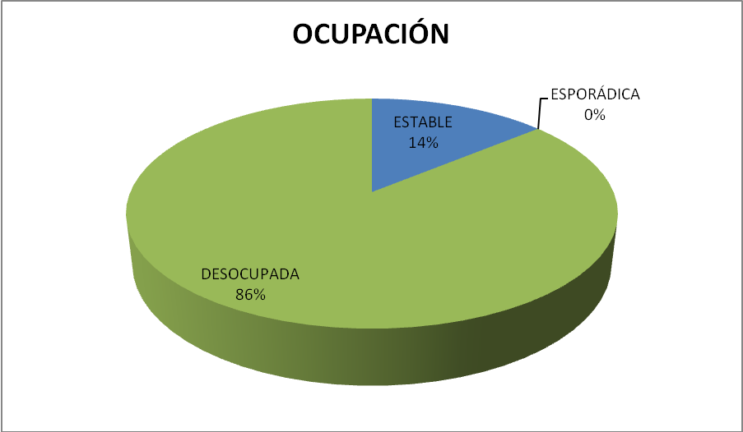
Características de la población beneficiaria
DE LAS MADRES

Slide 10
Características de la población beneficiaria
TRABAJO FAMILIAR

Slide 11
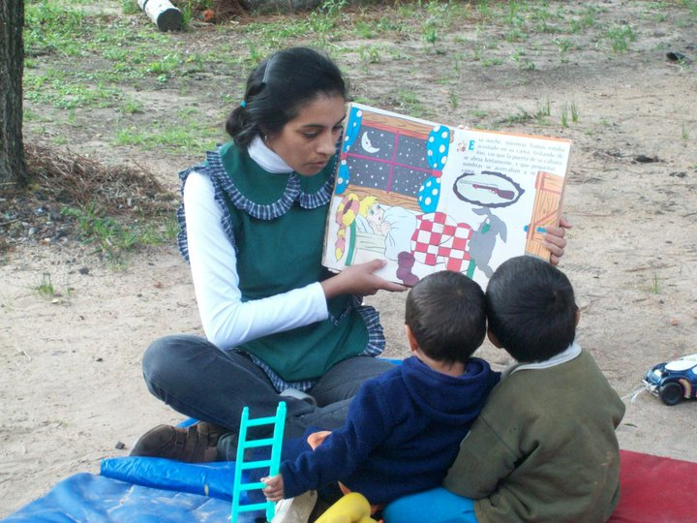
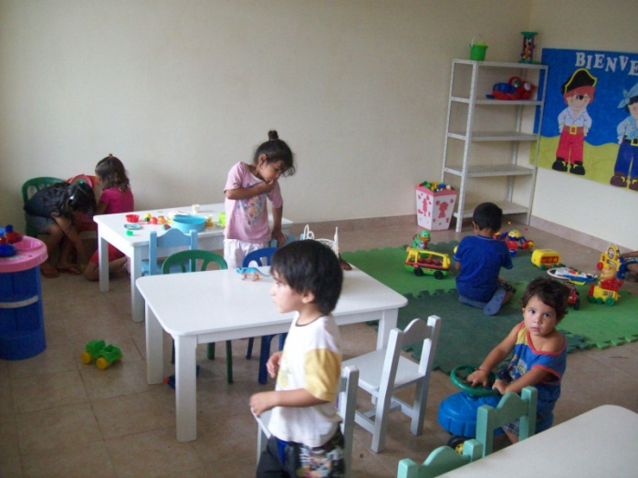
PROGRAMAS EN DESARROLLO
Programas para Niños
Atención Pediátrica
Diagnóstico nutricional. Control de crecimiento y desarrollo. Evaluación Psicomotora y cognitiva.
Estimulación temprana.
Jardín maternal
Jardín de Infantes
Atención Psicológica
Apoyo escolar
Almuerzo diario
Merienda
Bolsones
Refuerzo de Leche
Recreación
Programas para Adolescentes
Apoyo escolar

Slide 12
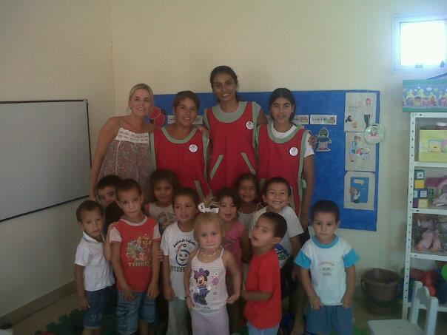
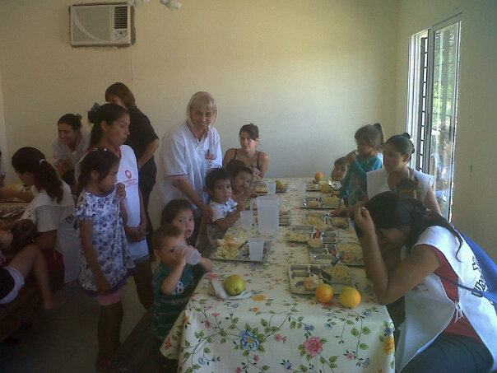
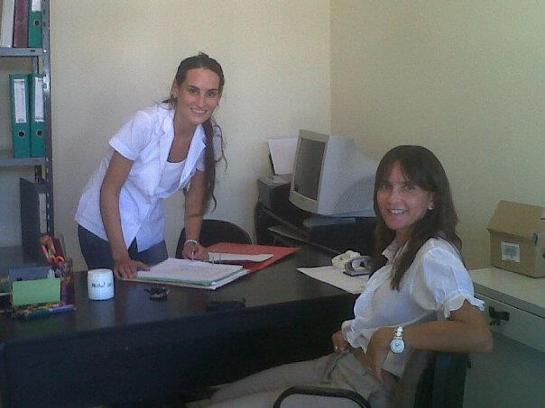
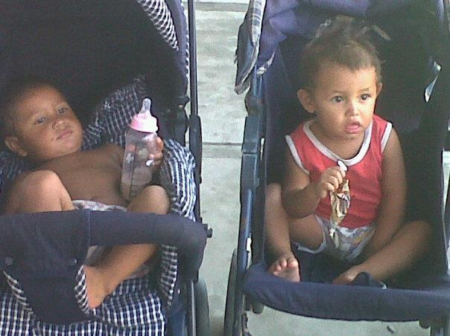
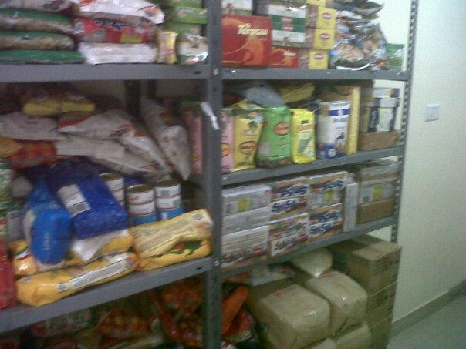
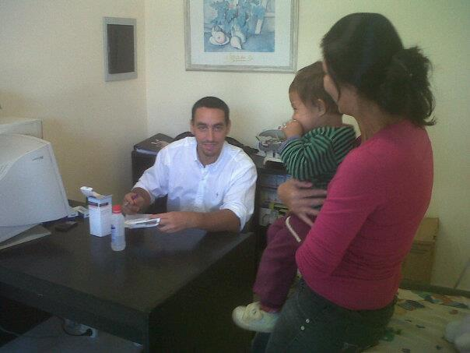
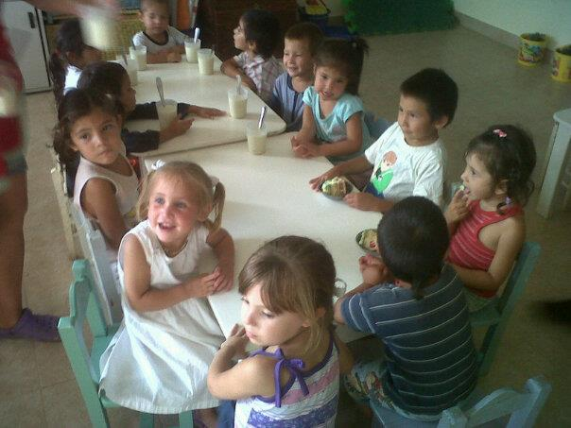
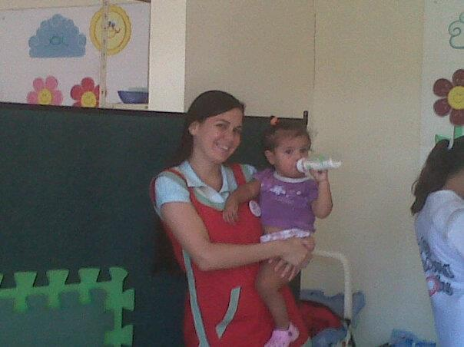
PROGRAMAS EN DESARROLLO

Slide 13
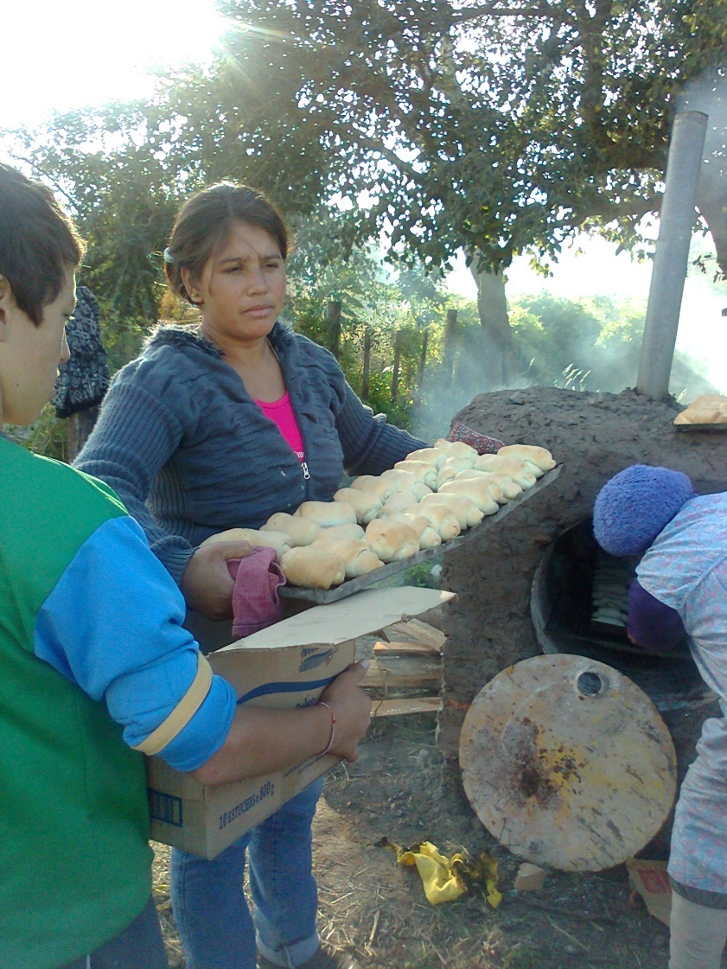
PROGRAMAS EN DESARROLLO
Programas para Madres
Trabajo en cada una de las actividades del Centro
Alfabetización
Capacitación en Micro emprendimientos:
Huerta
Taller de Carpintería
Capacitación en tejido y costura a máquina.
Ropero Familiar.
Perfumería.
Programa de ayuda solidaria.
Programa de asistencia jurídica.

Slide 14
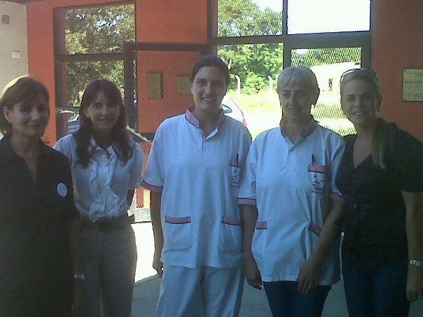
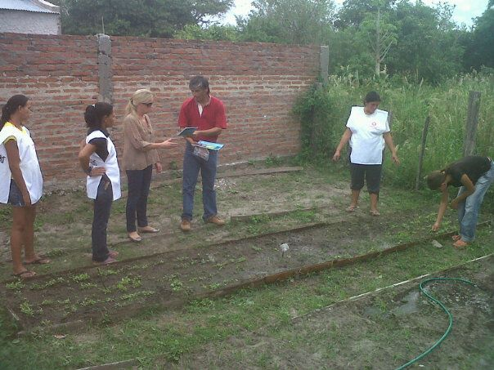
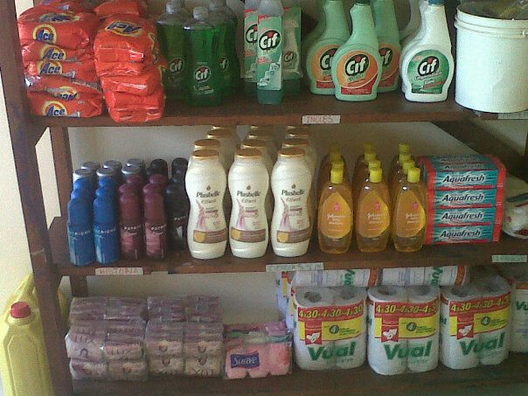
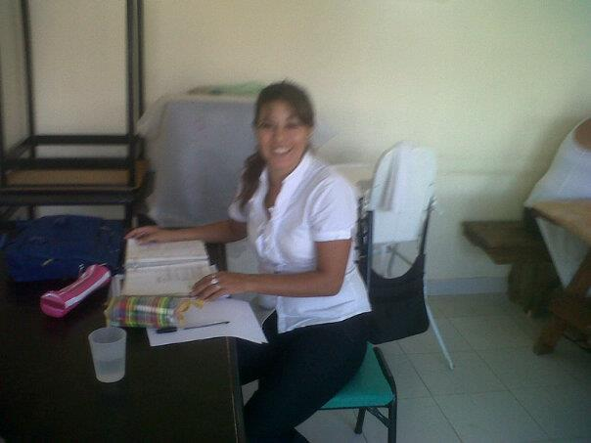
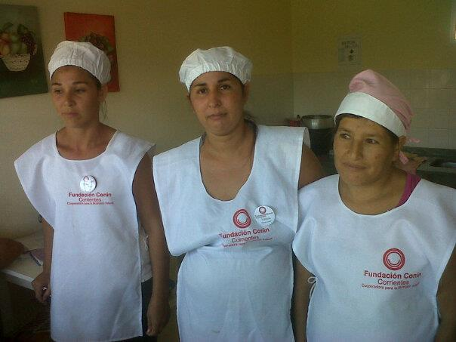
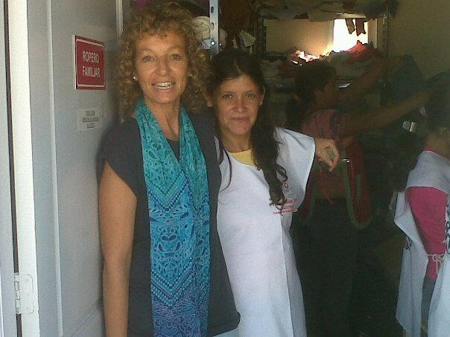
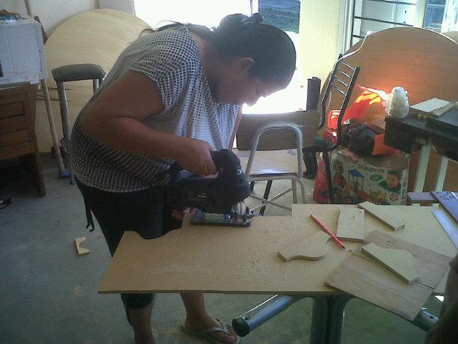
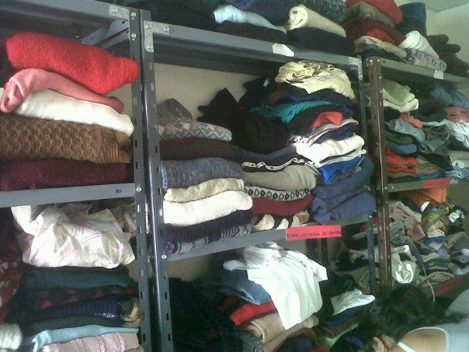
PROGRAMAS EN DESARROLLO

Slide 15
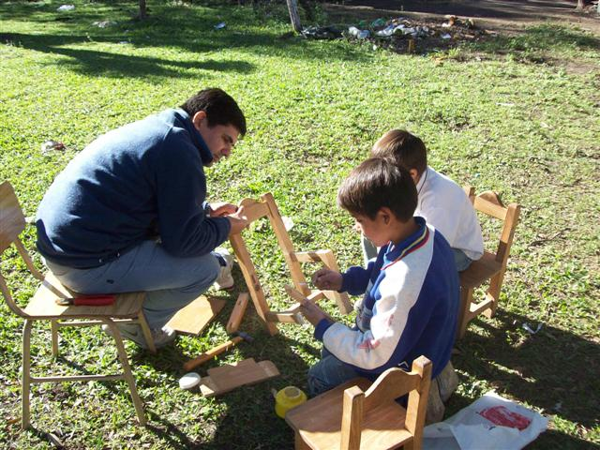
GESTION ASOCIADA CON OTROS ORGANISMOS
Pasantía en Asistencia Social del Instituto de Servicio Social Remedios de Escalada de San Martín
Aporte del Vicegobernador de la Provincia de la Coordinadora del Centro.
Aporte de la Municipalidad del Pediatra.
Pasantía en Nutrición Convenio con la Universidad de la Cuenca del Plata.
Fondos para el Funcionamiento Operativo del Centro del Gobernador de la Provincia a través de Lotería Correntina,
Programa de Alfabetización de Adultos del Ministerio de Educación .
Convenio de cooperación con el Instituto “Crecer con Todos” quien cede la labor de dos Estimuladoras tempranas tres tarde por semana cada una.
Aporte del Instituto “Mecenas” quien dona los viáticos de la Maestra Jardinera.
Recepción de 70 almuerzos diarios donados de manera directa por Shonko (proveedora de los comedores escolares, hospitales y cárceles de Corrientes)
Recepción de “Copa de Leche” (merienda) por parte de la Subsecretaría de Acción Social de la Provincia.
Charlas sobre temas particulares y talleres, organizados por la Secretaría de la Mujer y Subsecretaría de Acción Social de la Provincia, Municipalidad de la Ciudad de Corrientes.

Slide 16
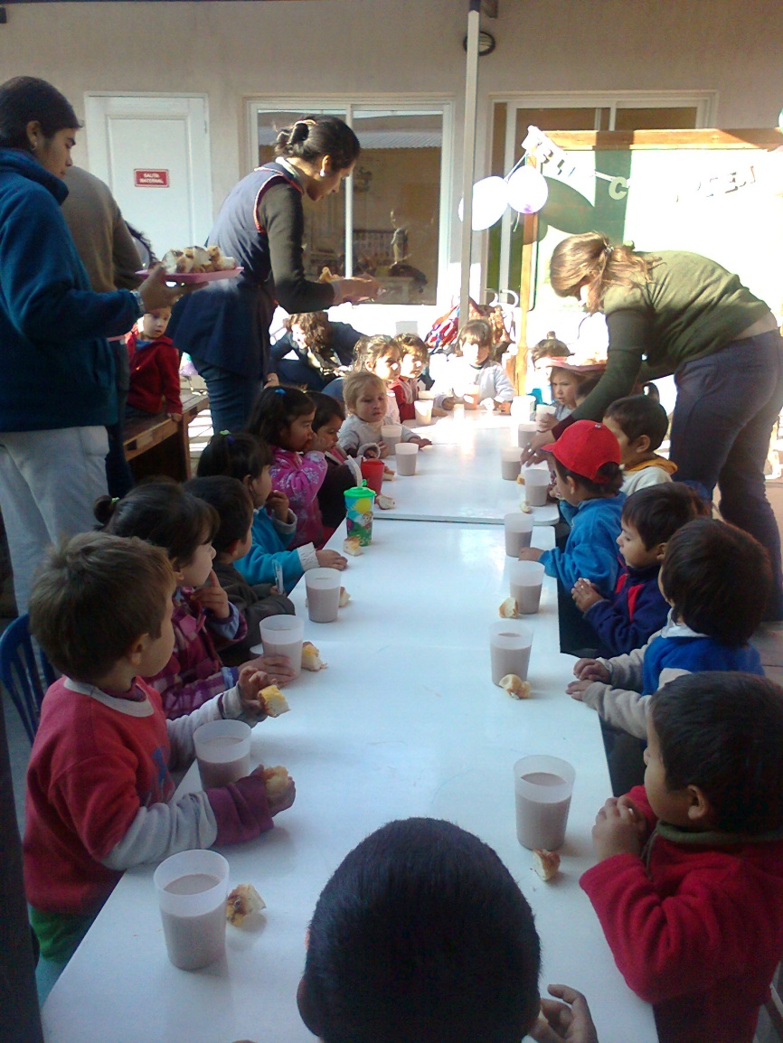
ASISTENCIA ALIMENTARIA
En el centro se brinda diariamente el almuerzo a los niños menores de 5 años que presentan desnutrición o alto riesgo, junto a sus madres y hermanitos otorgado por Shonko.
Se brinda una merienda diaria a todos los concurrentes (niños y madres) consistente en copa de leche saborizada más cereales, galletitas o budines o arroz con leche, obtenida de la donación otorgada por la subsecretaria de desarrollo humano de la Provincia de Corrientes y Shonko.
Se entrega en forma quincenal un Bolsón de Alimentos complementarios con un refuerzo de leche, adaptado a las necesidades de cada familia, siempre que los niños concurran regularmente al Centro. El objetivo de brindar el mismo, es promover la responsabilidad en cada madre de cocinar y alimentar a su familia, en su casa, sin producir el desmembramiento que produce la alimentación de los niños en los comedores. Donación del Magic y Municipalidad de la Ciudad de Corrientes

Slide 17
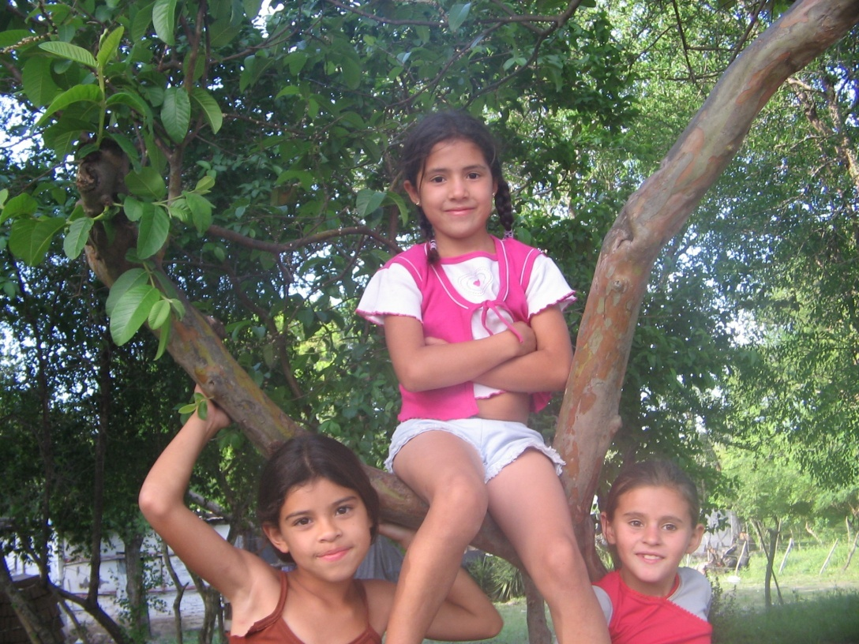
Sabemos que ayudarlos HOY puede cambiar su FUTURO… y el de nuestra sociedad toda
Los niños de CONIN CORRIENTES agradecen su atención

